Slide 1



Страна
Вежливости и Доброты

Slide 2





Море Доброты
Море Вежливости
Аллея Приветствий
Дворец Извинений
Остров «Размышляй-ка»

Slide 3



Аллея ПРИВЕТСТВИЙ

Slide 4
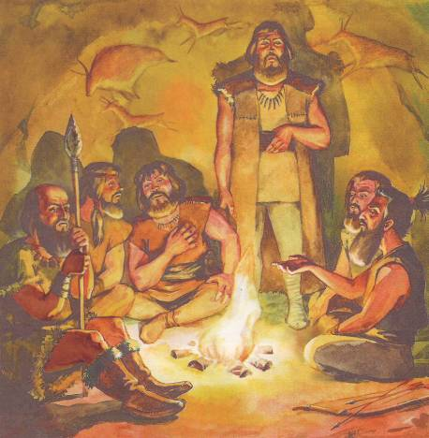
Здравствуйте - это значит будьте здоровы!

Slide 5



Море Доброты

Slide 6

Игра: «Доброе солнышко»
В каждом из нас есть маленькое солнце.
Это солнце – доброта

Slide 7

Океан ВЕЖЛИВОСТИ

Slide 8

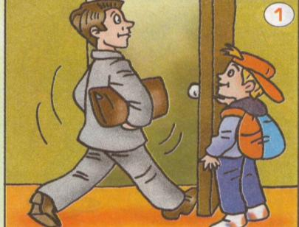
Вежливость - это умение вести себя так, чтобы другим было приятно с тобой общаться.

Slide 9


Игра “Будь внимателен”
  Встаньте, пожалуйста!
  Поднимите руки!
  Будьте добры, похлопайте в ладоши!
  Потопайте.
  Попрыгайте, пожалуйста.
  Будьте любезны, руки вперед.
  Опустите руки, пожалуйста.
  Будьте добры, наклоните голову вперед.
  Наклоните, назад, пожалуйста.
  Влево.
  Вправо.
  Будьте любезны, садитесь на свои места.

Slide 10


ОСТРОВ «Дружбы»

Slide 11


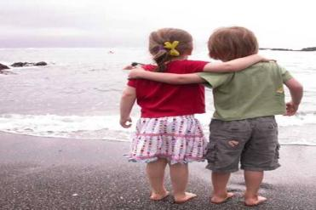
Дружба
– близкие отношения, основанные на взаимном доверии, привязанности, общности интересов».

Slide 12



Slide 13


ДВОРЕЦ ИЗВИНЕНИЙ

Slide 14

Слова - извинения
Извините, пожалуйста,
я не хотел вас обидеть,
простите меня

Slide 15




СТРАНА
«ВЕЖЛИВОСТИ И ДОБРОТЫ»
ДОБРО ПОЖАЛОВАТЬ!

Slide 16

Правила добрых и вежливых поступков
1. Здоровайся при встрече.
2. Не груби, даже если сердит.
3. Проявляй доброжелательность.
4. Будь вежлив и воспитан.
5. Старайся быть хорошим, верным другом.
6. Совершай добрые дела просто так,
из хороших побуждений.

Slide 17


Ваше настроение
Хорошее настроение!
Узнал много нового и интересного.
Плохое настроение!
Было скучно.

